Slide 1

AiresCold
PRESENTACIÓN FINAL CAPSTONE

Slide 2
Introducción
Integrantes.
Problema/dolor y propuesta de solución
Objetivo general y específico
Alcances y limitaciones del proyecto
Metodología del trabajo para el desarrollo de proyectos
RoadMap
Arquitectura de software
Modelo de datos
Tecnologías usadas.
demostración del proyecto.
Resultados obtenidos
Problemas presentados
Conclusión y cierre

Slide 3
PROYECTO “NOMBRE DEL PROYECTO”
Franco ventura
Cargo: BI
Funciones Base de datos, analisis de datos y mineria
INTEGRANTES DEL PROYECTO
Pablo toro
Cargo: PMO
Funciones: Organización, Arquitectura TI, APis
Ignacio
Cargo: Equipo scrum
Funciones: Programación web, QA, versión de control

Slide 4
PROYECTO “NOMBRE DEL PROYECTO”
DESCRIPCIÓN DEL PROYECTO
Problema o dolor
Descripción
La empresa airescold se ve con la necesidad de adaptarse a las nuevas tecnologías para vender sus aires acondicionados de temporada con el fin de aumentar la demanda y realizar análisis de negocios para la toma de soluciones a futuro
Propuesta de solución
Descripción
Como empresa se toma la decisión de realizar un e-commerce de venta de aires acondicionados pagando con mercadoPago y la elaboración de un EDA junto a minería para una mejor toma de decisiones a futuro.

Slide 5
PROYECTO “NOMBRE DEL PROYECTO”
Objetivo General
Descripción:
Realizar una página de venta de aires acondicionados para comprador, administrador, opciones de consulta, login, registro
Objetivos Específicos
Descripción:
Venta de aires acondicionados mediante el e-commerce de airescold con la vía de pago de mercadoPago.

Slide 6
PROYECTO “NOMBRE DEL PROYECTO”
Alcances y limitaciones del proyecto
Alcances
Catálogo de productos con imágenes, descripciones, precios y especificaciones
técnicas.
Carrito de compras funcional para agregar, eliminar y modificar productos.
Limitaciones
El tiempo del desarrollo depende de la complejidad de lo solicitado para la página web, claridad en los requerimientos.
Los usuarios y administradores requieren de una conexión a internet aceptable o podria experimentar interrupciones.

Slide 7
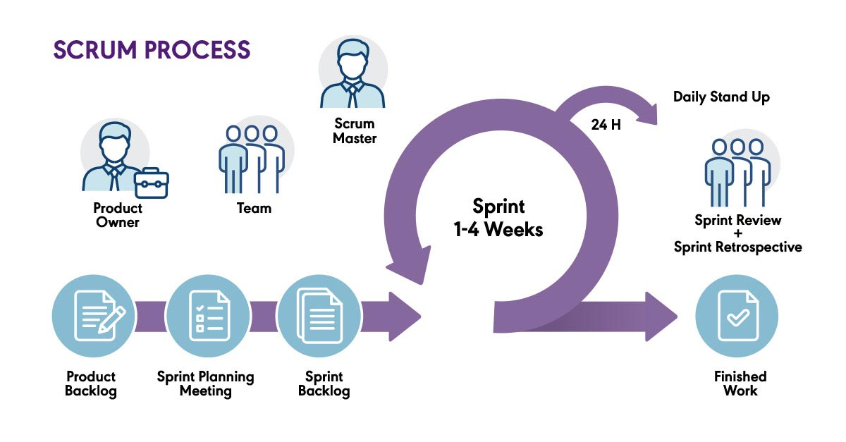
PROYECTO “NOMBRE DEL PROYECTO”
Metodología de trabajo para el desarrollo del proyecto
El proyecto se desarrolló ocupando la metodología Scrum cumpliendo con los roles asignados, reuniones diarias, objetivos a alcanzar, retrospectiva por cada tarea y retrospectiva final.

Slide 8
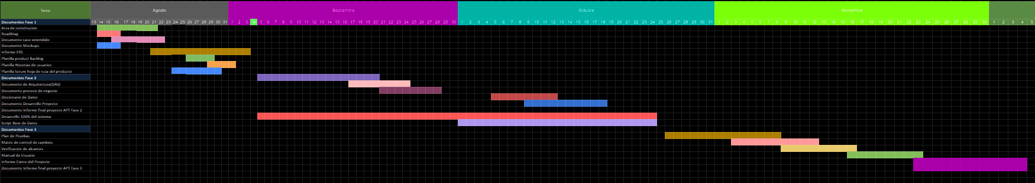
PROYECTO “NOMBRE DEL PROYECTO”
Cronograma para el desarrollo del proyecto
* Utilizar cronograma de inicio, indicando el cumplimiento al término del proyecto

Slide 9
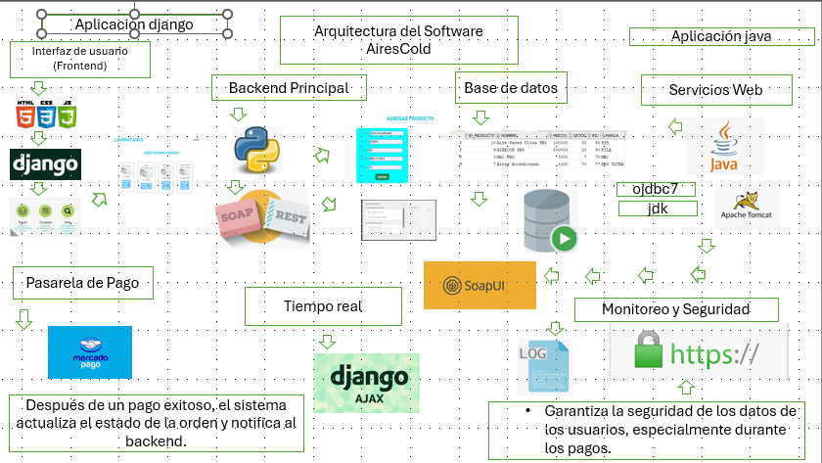
PROYECTO “NOMBRE DEL PROYECTO”
Arquitectura del software
*Presentar esquema

Slide 10
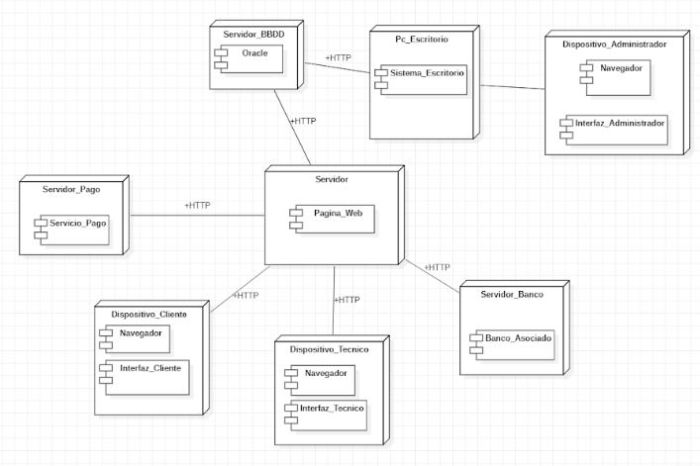
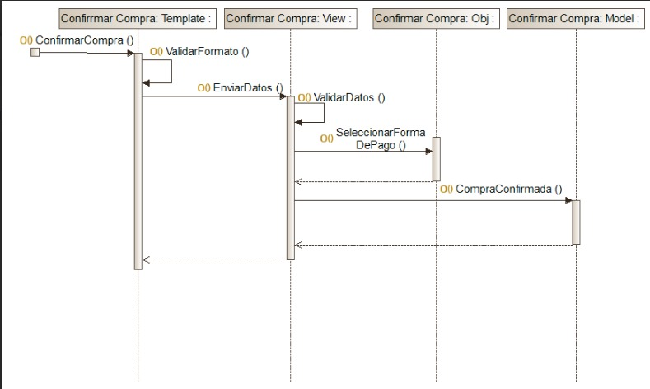
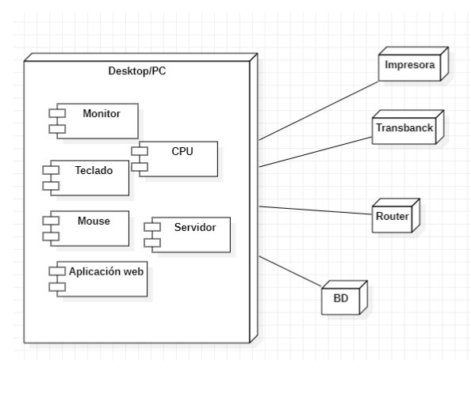

Slide 11
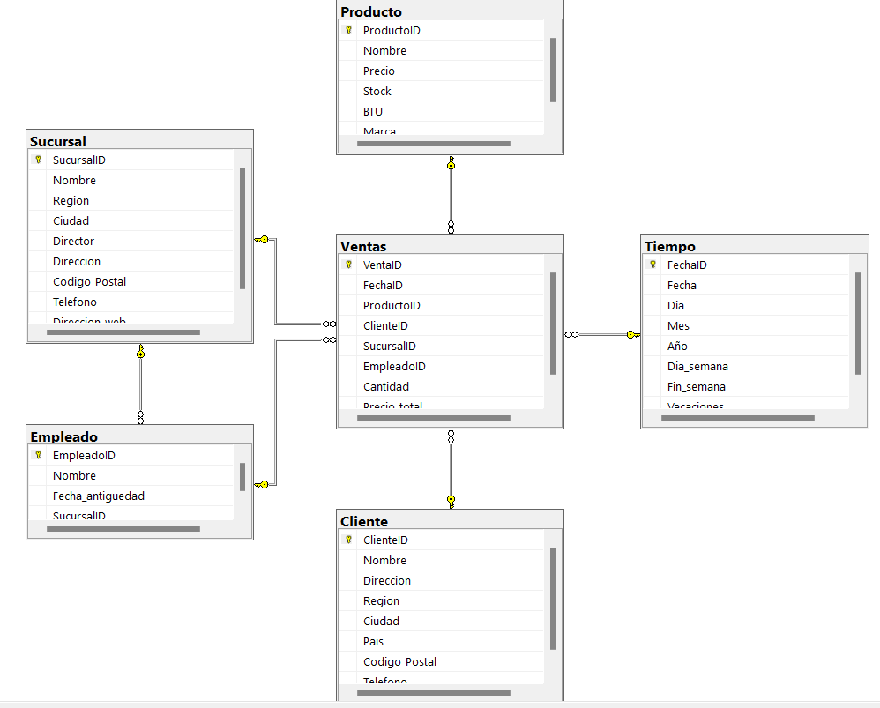
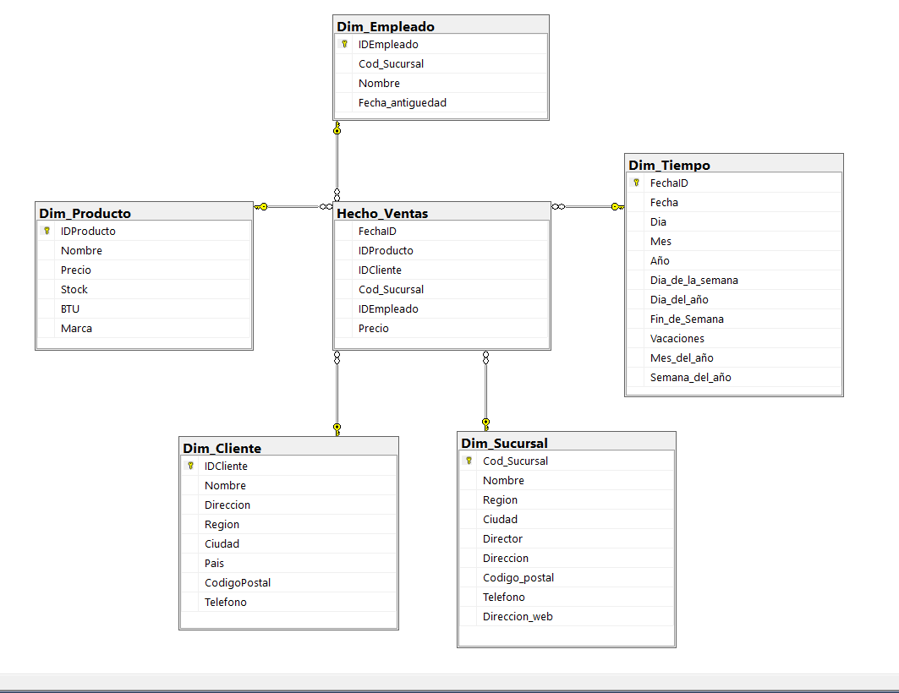
PROYECTO “NOMBRE DEL PROYECTO”
Modelo de datos
Data Stage
Data Mart

Slide 12







PROYECTO “NOMBRE DEL PROYECTO”
Tecnologías utilizadas
Tecnologías de integración
Tecnologías web

Slide 13







Tecnologías utilizadas.
Tecnologías para el análisis de negocio
Recursos de minería de datos y conocimiento

Slide 14
DEMOSTRACIÓN DEL RESULTADO DEL PROYECTO
*Exposición del sistema

Slide 15
Resultados obtenidos
Mejora de la experiencia del cliente
Gestión eficiente del inventario y datos
Automatización de procesos
Integración con sistemas de pagos

Slide 16
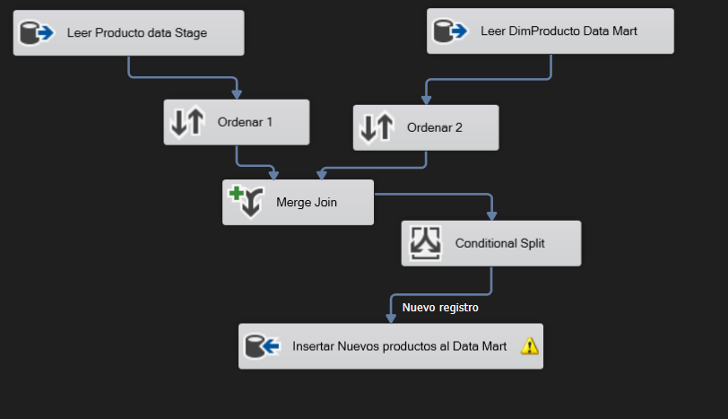
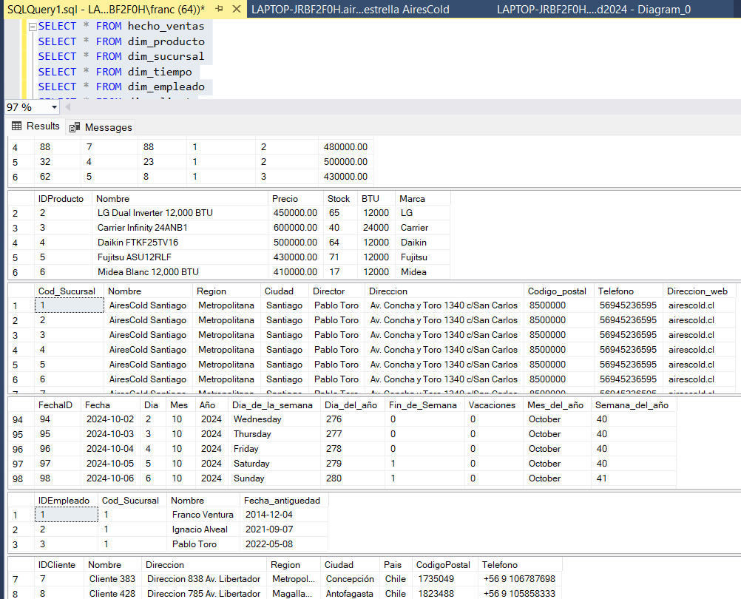

Slide 17
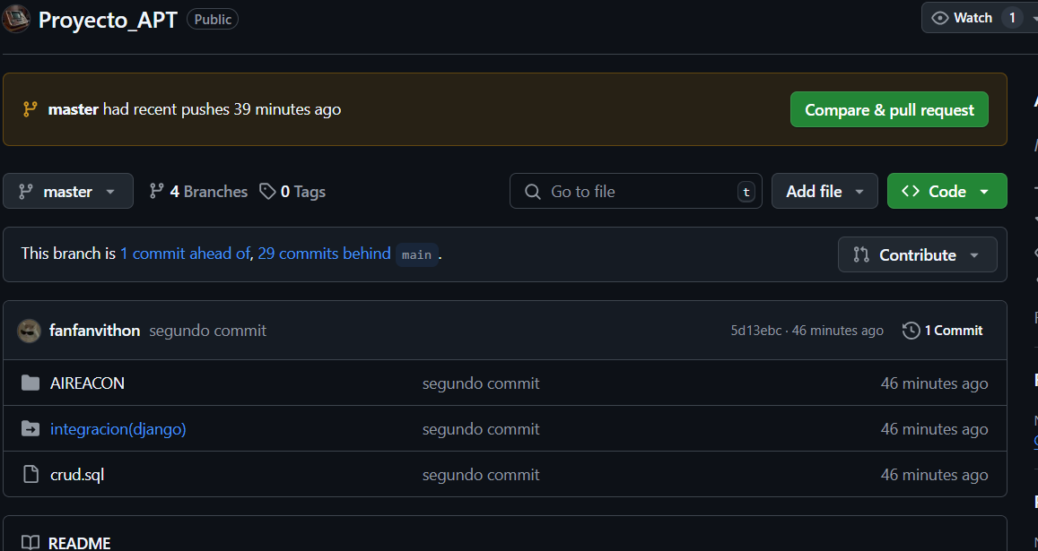
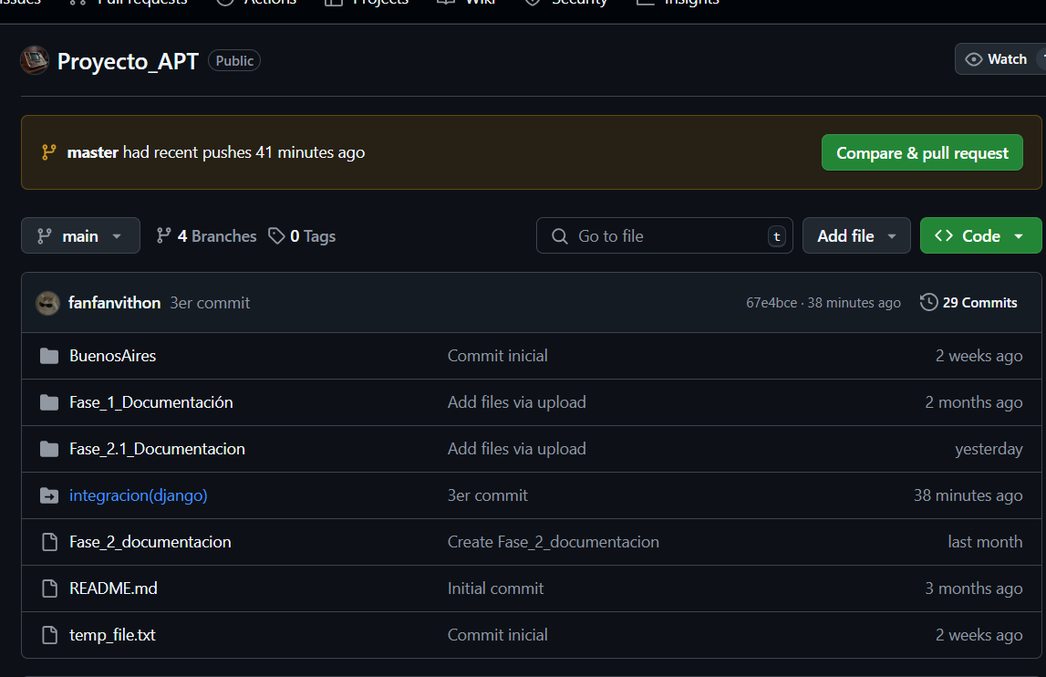

Slide 18
Obstáculos presentados durante el desarrollo
En el desarrollo de la página web se presentaron obstáculos, como problemas de compatibilidad entre navegadores, optimización del rendimiento para tiempos de carga rápidos, manejo eficiente de bases de datos, y errores de compilación de código.

Slide 19
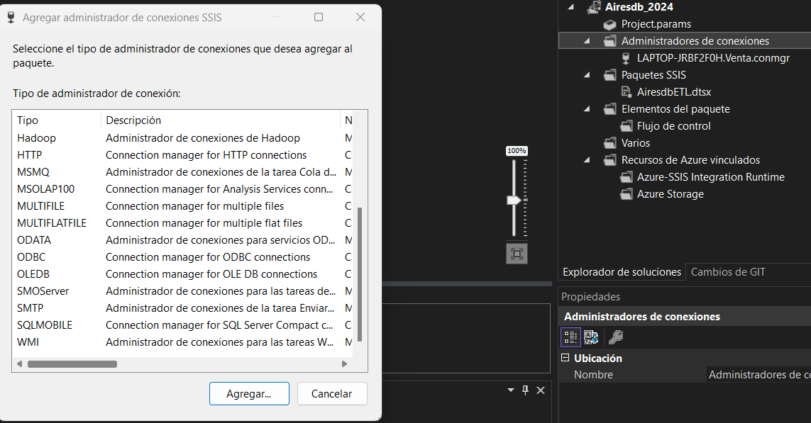


Slide 20
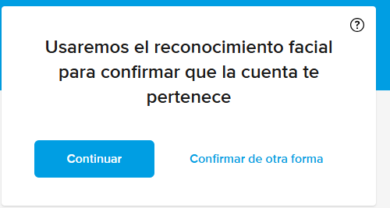
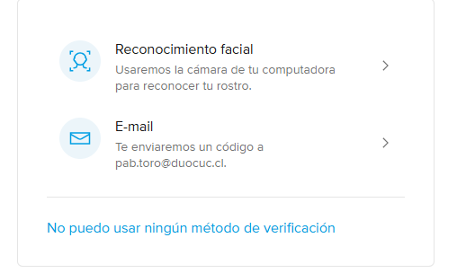
Mercado pago

Slide 21
Conclusión
Tras el desarrollo del e-commerce aún está en su versión de prototipo, pero con cambios significativos durante el transcurso del proyecto, compras, agregar, eliminar, modificar, actualizar compras en tiempo real y minería de datos de la factura de ventas para una mejor toma de decisiones son los hitos conseguidos en el transcurso del proyecto además de nuevo conocimiento técnico adquirido y metas personales de cada actor.

Slide 22
PREGUNTAS DE LA COMISIÓN

